Slide 1
Thứ Hai ngày 10 tháng 3 năm 2025
Toán
Bài 77. EM VUI HỌC TOÁN (Tiết 2)

Slide 2
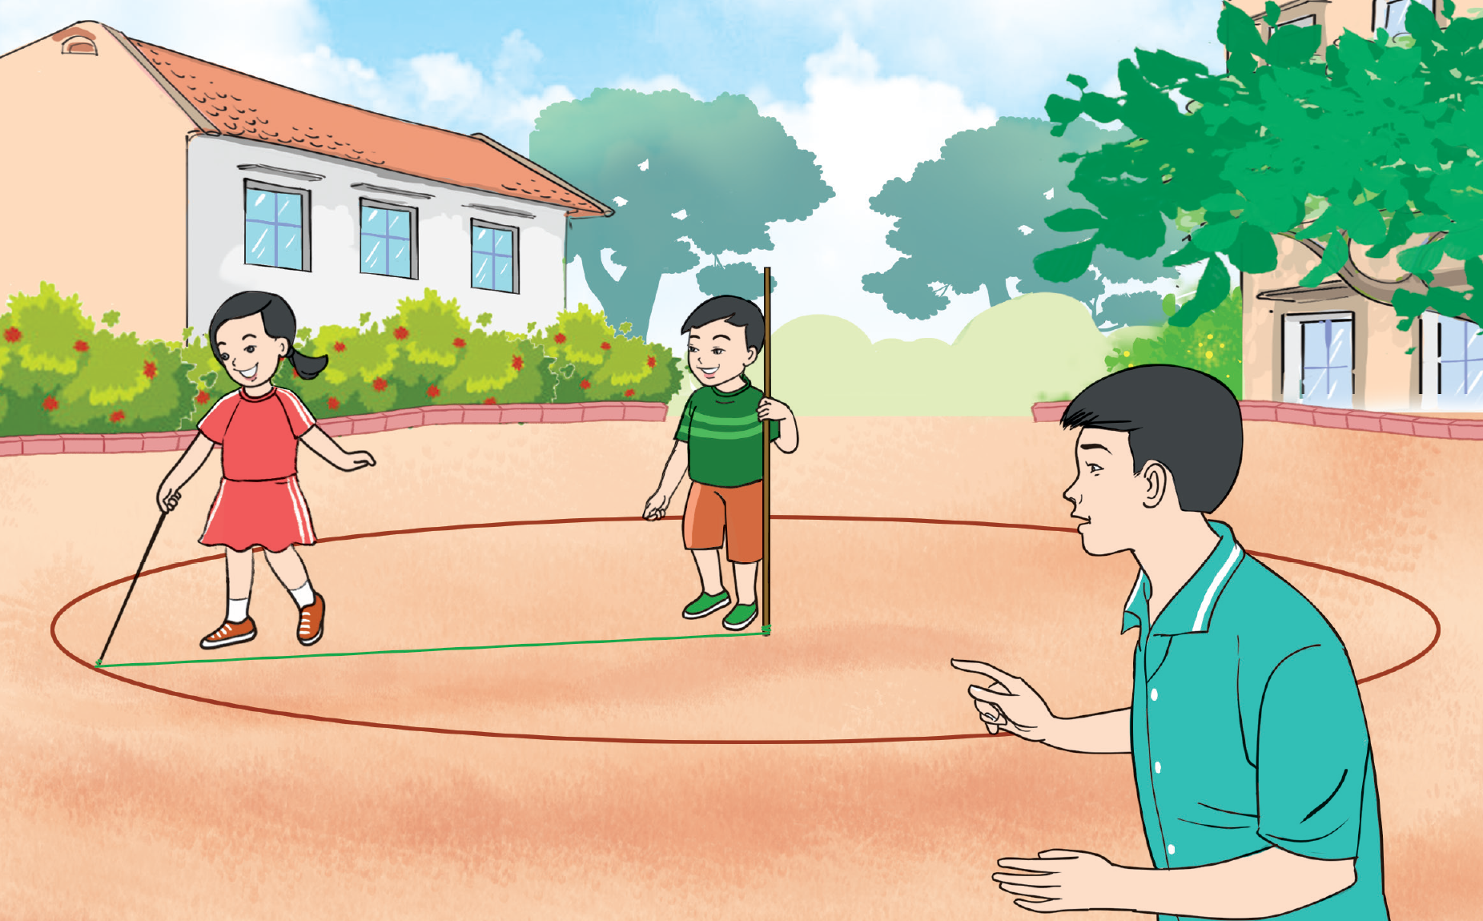
VẼ ĐƯỜNG TRÒN MÀ KHÔNG DÙNG COMPA
Bài 3: Thảo luận rồi vẽ đường tròn lớn trên sân trường mà không dùng compa.

Slide 3
Bài 4: Tập ước lượng
a) Quan sát tranh và nhận xét cách ước lượng của hai bạn dưới đây:
TẬP ƯỚC LƯỢNG

Slide 4
Bài 4: Tập ước lượng
b) Quan sát tranh rồi ước lượng số gam hạt sen trong mỗi lọ sau:
TẬP ƯỚC LƯỢNG
Lọ C có 240 g hạt sen, lọ D có 360 g hạt sen

Slide 5
Bài 4: Tập ước lượng
c) Quan sát tranh rồi ước lượng mỗi bình sau chứa khoảng bao nhiêu lít nước:
TẬP ƯỚC LƯỢNG
Bình E có 10 $l$ nước, bình G có 5 $l$ nước

Slide 6
Trò chơi: “Về đích”
GV chia cả lớp thành 2 đội, mỗi đội cứ đại diện 5 thành viên lên bảng. Các HS bên dưới làm trọng tài và cổ vũ.
GV nêu câu hỏi về cách tìm bán kính, đường kính của hình tròn, cách xác định trung điểm, điểm ở giữa, cách tính chu vi hình CN, hình vuông,…đội nào viết đúng được nhiều đáp án đúng hơn thì thắng cuộc.

Slide 7
HƯỚNG DẪN VỀ NHÀ
Ôn lại cách đọc, viết số trong phạm vi 100 000, số liền trước, liền sau, làm tròn số.
Ước lượng cân nặng, dung tích những đồ vật xung quanh.
Trang trí thêm nhiều sản phẩm về hình tròn, tìm nhiều cách vẽ hình tròn trong thực tiễn.

Slide 8
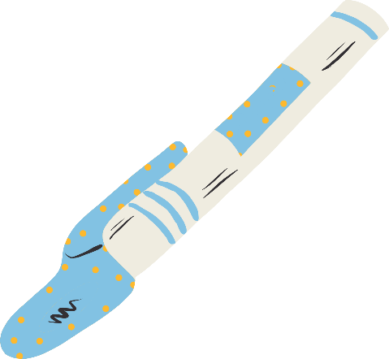
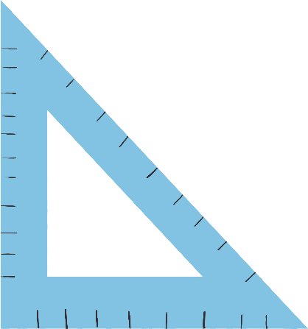
Good bye

